Slide 1
ATM
Modo de Transferencia Asíncronico

Slide 2
caracteristicas
ATM efectua la transferencia de datos en celdas de longitud fija.Multiplexación de varias conexiones lógicas a través de una única interfase física.
Mínima capacidad de control de errores y de flujo:Reduce el costo de procesamiento.
Las velocidades de transmisión especificadas en la capa física van desde 25,6 Mbps hasta 40 Gbps.

Slide 3
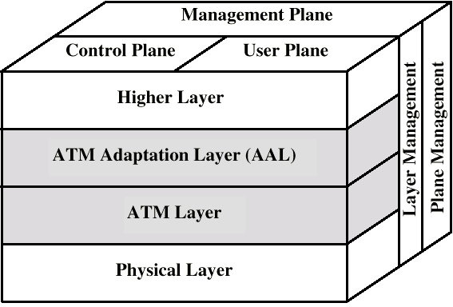
Planos del modelo ATM
Plano de gestión
Plano de control
Plano de usuario
Capa superior
Gestión de plano
Gestión de capa
Capa de adaptación ATM (AAL)
Capa ATM
Capa física

Slide 4
Planos del modelo de referencia
Plano de usuario:
  Permite la transferencia de información de usuario.
Plano de control:
  Realiza funciones de control de llamada y de control de conexión.
Plano de gestión:
  Realiza funciones de gestión de los planos y de las capas.

Slide 5
Arquitectura de ATM
Modelo OSI
RED
ATM
ENLACE
AAL
ATM
FISICA
FISICA

Slide 6
ATM
Gestión
de las
capas
funciones de las capas superiores
capas superiores
convergencia
CS
AAL
segmentación y reensamble
SAR
control genérico de flujo
generación / extracción del encabezado de la celda
traducción del VPI / VCI de la celda
multiplexación / demultiplexación de celdas
ATM
desacople de la tasa de celdas
generación / verificación del HEC (por CRC)
sincronización de celdas
adaptación de las tramas de transmisión
generación / recuperación de las tramas de transmisión
TC
Capa
Física
reloj de bits
medio físico
PM

Slide 7


Red ATM
Interfase
UNI
Interfase
UNI
Red ATM
SWITCH
ATM
Interfase
NNI

Slide 8
Celdas ATM
Tamaño fijo de 53 bytes.
5 octetos de cabecera.
Campo de información de 48 octetos.
El empleo de celdas pequeñas reduce el retardo en las colas para las celdas de alta prioridad.
Las celdas de tamaño fijo se pueden conmutar de forma más eficiente.
La implementación física de los mecanismos de conmutación es más fácil para celdas de tamaño fijo.

Slide 9
Formato de Celda - UNI
8 7 6 5 4 3 2 1
GFC
VPI
VPI
VCI
VCI
VCI
Payload Type
CLP
HEC
Datos

Slide 10
Formato de Celda - NNI
8 7 6 5 4 3 2 1
VPI
VPI
VCI
VCI
VCI
Payload Type
CLP
HEC
Datos

Slide 11
Formato de cabecera
Control de flujo solo en la interfase usuario-red.
Identificador de camino virtual.
Identificador de canal virtual.
Tipo de carga útil:
  Ejemplo: gestión de información o de red.
Prioridad de pérdida de celdas.
Control de errores de cabecera.

Slide 12
GFC: Control de flujo genérico
Controla el flujo de tráfico en la interfase usuario-red (UNI, user-network interface) para solucionar la aparición esporádica de sobrecarga.
Se usan dos tipos de procedimientos:
  Transmisión controlada.
  Transmisión no controlada.
Cada conexión se identifica como con control de flujo o sin control de flujo.
La dirección del control de flujo es desde el abonado hacia la red:Se lleva a cabo por parte de la red.

Slide 13
Control de errores de cabecera
Campo de control de errores de cabecera de 8 bits.
Se calcula en base a los restantes 32 bits de la cabecera.
En algunos casos, es posible la corrección de errores.

Slide 14
Header Error Control
Procedimiento de detección de errores simliar al utilizado por HDLC
Utiliza un HEC de 8 bits para controlar errores en los 32 bits restantes
Utiliza el polinomio : X⁸ + X² + X + 1
Permite la corrección de 1 bit erróneo

Slide 15
Diagrama de estados
Multibit error detected
Cell Discarded
No error
detected
No Action
Correction
Mode
Detection
Mode
No error detected
No Action
Error
detected
Cell Discarded
Single-bit error detected
Correction

Slide 16
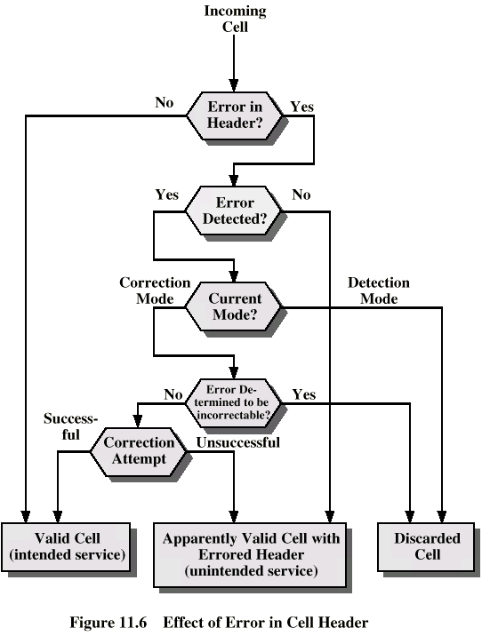
Efecto de un error en la cabecera de una celda
Celda entrante
No
Sí
¿Error en la cabecera?
Sí
No
¿Error detectado?
Modo de corrección
Modo de detección
¿Modo actual?
No
¿Error no corregible?
Sí
Éxito
Intento de corrección
Fracaso
Celda válida (servicio deseado)
Celda aparentemente válida con errores en la cabecera (servicio no deseado)
Celda rechazada

Slide 17
Capa física basada en celdas o en SDH
Capa física basada en celdas:
  No impone fragmentación
  Secuencia continua de celdas de 53 octetos.
  Delimitación de celdas basada en el campo de control de errores de cabecera.
Capa física basada en SDH:
  Ejemplo: para 155,52 Mbps.
  Usa la trama STM-1 (STS-3).
  Algunas conexiones específicas pueden ser de conmutación de circuitos usando un canal SDH.

Slide 18
Capa Física
Las celdas pueden transmitirse a diferentes velocidades :
25.6 Mbps
51.84 Mbps
Velocidades SDH:
  STM-1 : 155 Mbps
  STM-4 : 622 Mbps
  STM-16 : 2.5 Gbps

Slide 19
Capa Física
Funciones
Delimitación de celdas
Monitoreo de errores
Inserción de celdas vacías (idle)
Mantenimiento del sincronismo

Slide 20
Capa Física
Sincronización
El sincronismo y la delimitación de celdas se obtiene mediante el HEC
Correct HEC
Hunt
Bit by Bit
Pre
Sync
Incorrect HEC
Cell by Cell
α Consecutives
Correct HEC
Sync
Consecutives
Incorrect HEC
Cell by Cell

Slide 21
FUNCIONES DE LA CAPA ATM
SEGMENTACION Y REENSAMBLADO AAL
  Adapta los servicios provistos por la capa ATM a lo requerido por las capas superiores
Notes:
50
50
45
36

Slide 22
Clases de Servicio
Class A
Class B
Class C
Class D
Characteristics
Constant bit
rate
Variable bit
rate
Connection
oriented data
Connection
less data
Synchronization
between Source
and Destination
Required
Not Required
Bit rate
Constant
Variable
Connection Type
Connection Oriented
Conn. less
Adaption Layer
AAL 1
AAL 2
AAL 5
AAL 3/4

Slide 23
AAL 1
TRANSPORTA TRAFICO QUE DEBE SER ENVIADO AL DESTINO A LA MISMA VELOCIDAD Y A IGUALES INTERVALOS.
DESORDENAR CELDAS ES PEOR QUE PERDERLAS.

Slide 24
AAL 2
ES TAN IMPORTANTE NO PERDER CELDAS COMO MANTENERLAS ORDENADAS (ALGUNOS ALGORITMOS DE COMPRESION USAN CELDAS ESPECIFICAS COMO REFERENCIA).

Slide 25
AAL 3/4
ES COMPLEJA PORQUE FUE DISEÑADA PARA SOPORTAR TRAFICOS CLASE C Y D.
TRABAJA EN LOS SIGUIENTES MODOS:
MODO MENSAJE -PASAN TRAMAS O PAQUETES FIJOS O VARIABLES
MODO DE FLUJO- PASAN PAQUETES UNICOS (DATOS CON REQUERIMIENTOS DE POCA DEMORA)

Slide 26
AAL 5
UTILIZADA PARA TRANSPORTAR TRAFICO NORMAL EN LAS ACTUALES LAN

Slide 27
Clases de Servicios en ATM

Slide 28
TEMARIO
Clases de Servicios.
Categorías de Servicios en ATM.
Descriptor de Trafico.
Atributos del Trafico de Usuario.
Parametros de QoS que se pueden acordar con la red.
Gestion de Trafico por parte de la Red ATM.

Slide 29
Clases de Servicio
Class A
Class B
Class C
Class D
Characteristics
Constant bit
rate
Variable bit
rate
Connection
oriented data
Connection
less data
Synchronization
between Source
and Destination
Required
Not Required
Bit rate
Constant
Variable
Connection Type
Connection Oriented
Conn. less
Adaption Layer
AAL 1
AAL 2
AAL 5
AAL 3/4

Slide 30
Categorias de Servicios en ATM
ATM Forum: “ Traffic Management Specification Version 4.0” (TM 4.0).
UIT-T: Recomendación I.371.

Slide 31
Categorias de Servicios
CBR ( Constant Bit Rate)
rt-VBR (real time Variable Bit Rate)
nrt-VBR (non real time Variable Bit Rate)
UBR (Unspecified Bit Rate)
ABR (Available Bit Rate)

Slide 32
Categorías de Servicios en funcion del tiempo
EL ATM Forum, a traves del TM 4.0, define los siguientes categorías de Servicios
Real-Time Services
    Constant Bit Rate (CBR)
    Real-Time Variable Bit Rate (VBR)
Non-Real-Time Services
    Non-Real-Time Variable Bit Rate (nrt-VBR)
    Available Bit Rate (ABR)
    Unespecified Bit Rate (UBR)

Slide 33
Descriptor de Trafico
Parametros que especifican el tipo de trafico que el usuario enviara a la red.
El Descriptor de trafico permite determinar los atributos de este ultimo.

Slide 34
Atributos de tráfico
Descriptor de tráfico de la fuente
Peak Cell Rate (PCR) : Tasa maxima de celdas entregadas a la red en el intervalo T.
Sustainable Cell Rate (SCR) : Tasa promedio maxima, definida para un intervalo mayor que T.
Maximum Burst Size (MBS) : Cantidad máxima de celdas enviadas continuamente a velocidad PCR.

Slide 35
Parametros de QoS que se pueden acordar con la red
PARAMETROS TEMPORALES
Maximum Cell Transfer Delay (CTD): Tiempo entre la transmisión del último bit en la UNI, y la recepción del primer bit en la UNI destino
Peak-to-Peak Cell Delay Variation (ptp CDV): Variación máxima soportada en el retardo. Se mide entre el umbral de descarte y el maxCTD

Slide 36
Parametros de QoS que se pueden acordar con la red
PARAMETROS ESPACIALES
Cell Loss Ratio :Tasa máxima de celdas perdidas por la red ATM.

Slide 37
DISTRIBUCION DEL TRAFICO
Ancho de banda
max
UBR / ABR
VBR
CBR
T1
T2
T3
tiempo

Slide 38
Categoria CBR ( Constant Bit Rate)
La fuente emite celdas a velocidad constante.
Se emplea como unico Descriptor de Trafico: PCR ( Peak Cell Rate).
La red ATM garantiza: CTDmax, CDV pico y CLR max, en Exclusividad.
Recursos de red: Control de admision, gestion de memoria, control de policia,
Ejemplos: Telefonia, TV, radiodifusion.

Slide 39
Categoria rt-VBR (real time Variable Bit Rate)
La fuente NO emite celdas a velocidad constante.
Se emplean como Descriptores de Trafico los tres parametros: PCR ( Peak Cell Rate), SCR (Sustainable Cell Rate) y BT (Burst Tolerance).
La red ATM garantiza: CTDmax, CDV pico y CLR max, pero NO en Exclusividad.
Recursos de red: Control de admision, gestion de memoria, control de policia,
Ejemplos: Telefonia, TV, radiodifusion, pero con compresion (codificacion a tasa variable).

Slide 40
Categoria nrt-VBR (non real time Variable Bit Rate)
La fuente emite en forma de rafagas (burst).
Se emplean como Descriptores de Trafico los tres parametros: PCR ( Peak Cell Rate), SCR (Sustainable Cell Rate) y BT (Burst Tolerance).
La red ATM solo garantiza: CLR max.
Recursos de red: Control de admision, gestion de memoria, control de policia,
Ejemplos: Transmision de datos confiable.

Slide 41
Categoria UBR (Unspecified Bit Rate)
La fuente emite en forma de rafagas (burst).
No se puede describir el trafico mediante los parametros: PCR ( Peak Cell Rate), SCR (Sustainable Cell Rate) y BT (Burst Tolerance).
La red ATM No garantiza QoS.(Best Effort)
Recursos de red: Emplea los que quedan, no utilizados por CBR y VBR.
Ejemplos: Correo electronico, transferencia de archivos, etc.

Slide 42
Categoria ABR (Available Bit Rate), alternativa al nrt VBR.
La fuente DEBE AJUSTAR SU TASA DE TRANSMISION DE CELDAS al ancho de banda disponible en la red ATM en cada instante.
ACR ( Allowed Cell Rate) informacion suministrada al usuario por la red.
La red ATM garantiza una determinada CLR.
Recursos de red: Control de flujo.
Ejemplos: Datos en general (idem UBR y nrt VBR).

Slide 43
Gestion de Trafico por parte de la Red ATM
Mecanismos de Gestion de trafico: No sujetos a normalizacion, dependen del fabricante.
  Control de admision.
  Control de flujo.
  Control de parametros de usuario (policia).
  Gestion de memoria.

Slide 44
CAC
Call Admission Control
Cuando el usuario solicita una nueva VCC, debe especificar los servicios requeridos en ambas direcciones para esa conexión:
Categoría del servicio (CBR, rt-VBR, nrt-VBR, ABR o UBR)
Descriptor de tráfico (PCR, SCR, MBS, MCR)
Valores requeridos y aceptables de QoS (Peak-To-Peak CDV, maxCTD, CLR).
Los mecanismos de CAC reservan los recursos para garantizar la QoS.

Slide 45
Control de Flujo
Control de flujo por realimentacion de tasa.
El terminal emisor emite celdas RM ( Resource Management) que son devueltas por el destinatario y empleadas por la red para informar al origen el ajuste necesario.

Slide 46
UPC
User Parameter Control
Control realizado por la red, en el primer punto de acceso al VCC.
La UPC controla que el usuario cumpla con los valores contratados de:
        PCR (Tasa maxima de transmision de celdas)
        SCR (Tasa promedio maxima sostenible)

Slide 47
Gestion de Memoria
Mecanismo FCFU - First Come First Used
Cuando una celda arriba a un switch ATM debe ser almacenada primero. Si no hay lugar es desechada.
Los algoritmos de gestion de memoria son mecanismos de gestion de trafico dado que determinan la tasa de perdida de celdas para cada conexion por falta de memoria suficiente.

Slide 48
PREGUNTAS
Detalle la arquitectura ATM y compare con el modelo OSI
Como efectúa la transmisión de datos ATM
Que funciones se realizan en cada capa ATM
Que diferencias existen entre las interfases UNNI y NNI
Como esta compuesta una celda ATM.
Describa las clases de servicios en ATM
Cuales son las categorías de servicios en ATM, describa cada una de ellas.
Grafique la distribución de trafico en una red ATM.
Como se efectúa la detección de celdas y el control de errores.
Que son los VPI/VCI

